Slide 1
স্বাগতম সবাইকে

Slide 2
শিক্ষক পরিচিত
মোঃ রফিকুল আলম সরকার
প্রভাষক, রসায়ন বিভাগ
নাগেশ্বরী মহিলা কলেজ,
জেলাঃ কুড়িগ্রাম।
ID: rafiqulalam.nmc

Slide 3
পাঠ পরিচিত
শ্রেণিঃ একাদশ
বিষয়: রসায়ন ১ম পত্র
অধ্যায়: ৩য়(মৌলের পর্যায়বৃত্ত ধর্ম ও রাসায়নিক বন্ধন)
পাঠ শিরোনামঃ সমযোজী বন্ধন
আজকের পাঠঃ সিগমা বন্ধন

Slide 4
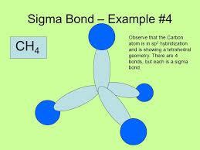
পূর্বজ্ঞ্যান যাচাই
যৌগটিতে কোন ধরণের বন্ধন আছে?
উত্তরঃ সমযোজী সিগমা বন্ধন।

Slide 5
শিখন ফল
এই পাঠ শেষে শিক্ষার্থীরা ...
১। সিগমা বন্ধন কি তা বলতে পারবে।
২। সিগমা বন্ধন কিভাবে গঠিত হয় তা ব্যাখ্যা করতে পারবে।
৩। অণুতে সিগমা বন্ধন চিহ্নিত করতে পারবে।

Slide 6
সিগমা বন্ধন
সমযোজী বন্ধন গঠনের সময় সংশ্লিষ্ট পরমাণুদ্বয়ের বেজোড় ইলেক্টন বিশিষ্ট অরবিটাল দুটি একই অক্ষ বরাবর পরস্পর মুখোমুখি অধিক্রমন ঘটলে তখন তাকে সিগমা বন্ধন বলে।

Slide 7
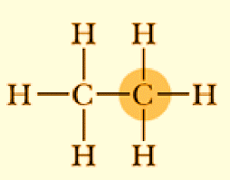
সিগমা বন্ধনের উদাহরণ
নিচের চিত্রটি লক্ষ্য করঃ

Slide 8
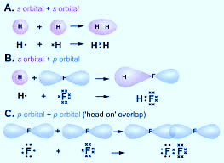
সিগমা বন্ধনের গঠন প্রক্রিয়া
বেজোড় ইলেক্টন বিশিষ্ট s, p ও সংকর অরবিটাল সকলেই সমযোজী সিগমা বন্ধন গঠন করে।
নিচের চিত্র লক্ষ্য করঃ

Slide 9
সগমা বন্ধন গঠনের শর্ত
১। পরমাণুর যোজ্যতা স্তর ইলেকট্রন দ্বারা অপূর্ণ থাকতে হবে।
২। পরমাণুর যোজ্যতা স্তরে বেজোড় ইলেকট্রন বিশিষ্ট অরবিটাল থাকতে হবে।
৩। ভিন্ন দুটি পরমাণুর এই বেজোড় ইলেক্ট্রনের স্পিন বিপরীতমূখী হতে হবে।
৪। পরমাণুর অরবিটাল দুটি একই অক্ষ বরাবর কিন্তু পরস্পর বিপরীত দিকে অগ্রসর হয়ে একে অপরের উপর অধিক্রমন হতে হবে।

Slide 10
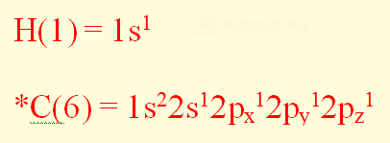
সিগমা বন্ধন গঠনকারী ইলেকট্রন
নিচের পরমাণু দুটির বেজোড় ইলেকট্র পরস্পর সিগমা বন্ধন গঠন করে।

Slide 11
একক কাজ
কোন ধরণের অরবিটাল সিগমা বন্ধন গঠন করে?

Slide 12
জোড়ায় কাজ
সিগমা বন্ধন গঠনকালে অরবিটালগুলো কিভাবে অধিক্রমন করে?

Slide 13
দলীয় কাজ
হাইড্রোজেন অণুর সিগমা বন্ধন গঠন প্রক্রিয়া দেখাও।

Slide 14
মুল্যায়ন
১। সিগমা বন্ধন কাকে বলে?
২। সংকর অরবিটাল কোন ধরণের বন্ধন গঠন করে?
৩। ক্লোরিন অণুতে কি ধরণের বন্ধন আছে?

Slide 15
বাড়ীর কাজ
মিথেন অণুর গঠন প্রক্রিয়া লিখে নিয়ে আসবে।

Slide 16
ধন্যবাদ সবাইকে

